Slide 1
منظمات النمو والهرمونات النباتية
أ.د. عقيل هادي عبد الواحد
استاذ فسيولوجيا النبات والتقانات الحياتية
جامعه البصرة – كلية الزراعة

Slide 2
التاثيرات الفسيولوجية للسايتوكانينات

Slide 3
السيادة القمية

Slide 4
انقسام الخلايا

Slide 5
توسع الخلايا

Slide 6
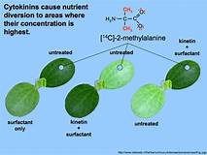
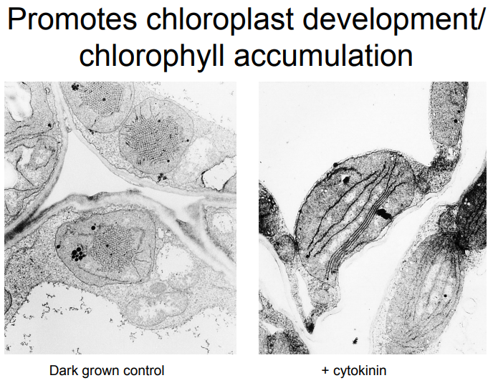
تأخير الشيخوخة والحفاظ على الكلوروفيل

Slide 7
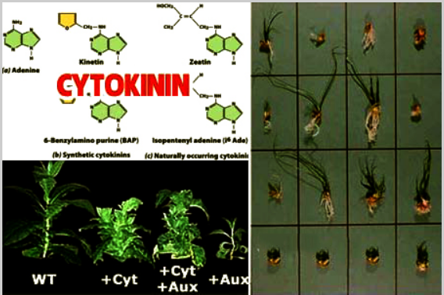
نقل الذائبات

Slide 8
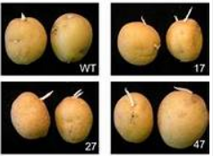
كسر السكون بالبراعم

Slide 9
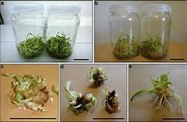

Slide 10
بعض التاثيرات الاخرى

